Slide 1
Dagskráin í dag 6. nóvember
Klukkan 13:00 – 13:50
Fyrirlestur Önnu Sofíu gestakennara
Klukkan 14:00 – 14:15
Samskiptaherbergi
Klukkan 14:15 – 14:30
Umræður og heimaverkefni

Slide 2
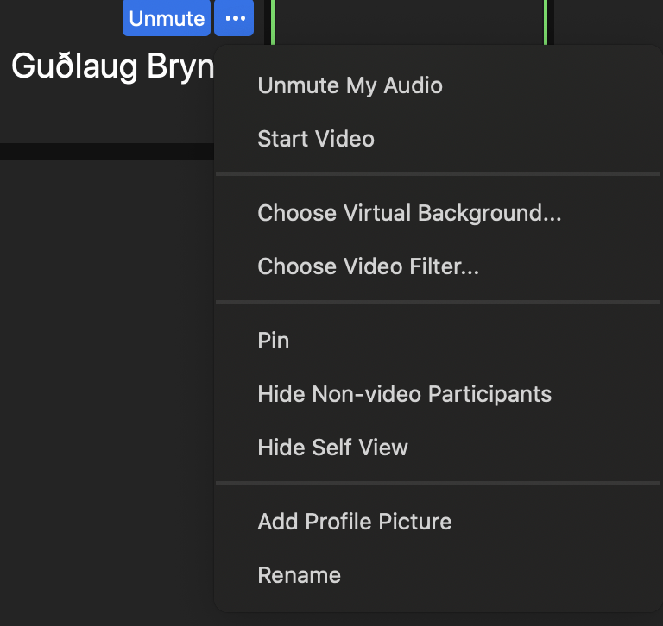
(Veljið punktana þrjá)
Vinsamlega skrifið;
nafn leikskólans og nöfnin ykkar.
(Rename)

Slide 3
Umræður í samskiptaherbergjum
Hvaða leiðir nota börnin til að tjá sig og eiga samskipti?
Hvernig vinnið þið með læsi í skólanum ykkar?
Hvernig vinnið þið með læsi í víðum skilningi í skólanum ykkar?
Hefur þú farið í vettvangsferð með börn og hvert hefur þú farið?
Aukaspurningar
Hver er reynsla ykkar að heimsækja mismunandi stofnanir og söfn?
Hvað er tæknilæsi eða stafrænt læsi? Vinnið þið með tæknilæsi eða starfrænt læsi í leikskólunanum ykkar?

Slide 4
Verkefni með börnunum - Vettvangsferð
Hópar 4, 5
Hópar 1, 2, 3
Í íslenskutímanum segir þú frá verkefninu:
Hvert fórst þú í vettvangsferð með börnin? Og hvernig gekk?
Hvað eru börnin gömul og hvað voru þau mörg?
Hvaða læsi varst þú að vinna með í vettvangsferðinni?
Í íslenskutímanum segir þú frá verkefninu:
Hvert fórst þú í vettvangsferð með börnin? Og hvernig gekk?
Hvað eru börnin gömul og hvað voru þau mörg?
Af hverju valdir þú þessa vettvangsferð?
Hvaða læsi varst þú að vinna með í vettvangsferðinni?
Hvað telur þú börnin hafa lært í vettvangsferðinni?
Hvað lærðir þú í þessu verkefni?

Slide 5
Góðgæti mánaðarins
Málsháttur mánaðarins: “Æfingin skapar meistarann“.
Jákvæð athygli: “Mikið er þetta góð hugmynd hjá þér”.
Lag mánaðarins: Lítið lasið skrímsli og texti

